Slide 1




Бактериальные
болезни
человека
Учитель биологии:
Жукова Л.А.
ГБОУ Школа№982 г.Москва

Slide 2
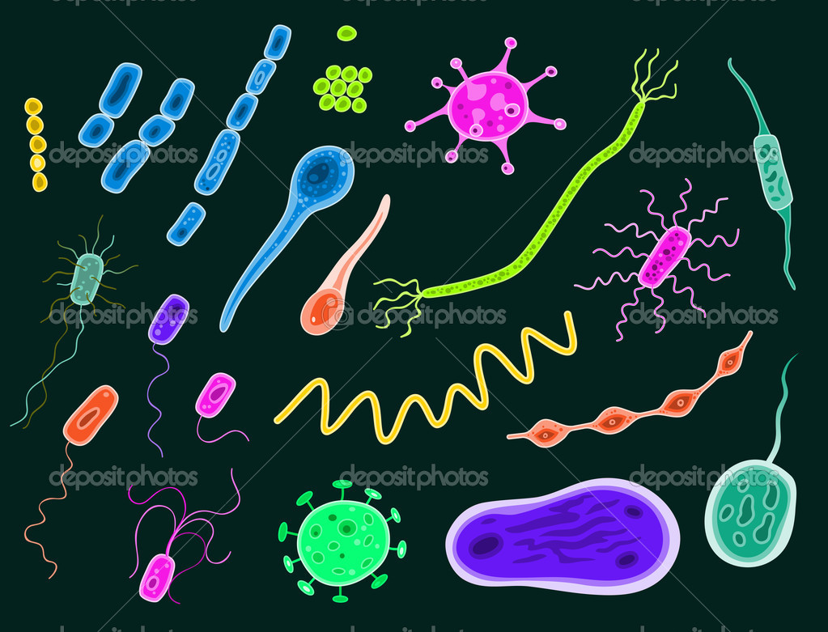
Количество бактериальных болезней огромно. Вот только некоторые из них: чума, холера, столбняк, дизентерия, туберкулёз, ботулизм, менингит, коклюш …..

Slide 3
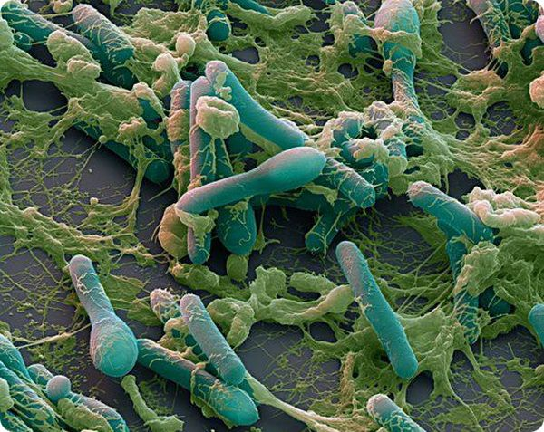
БОТУЛИЗМ
Возбудитель клостридия ботулизма, обитающая в почве, навозе,экскримен-тах животных. Образует споры, в среде где мало кислорода быстро размножается и выделяет очень опасный токсин(яд).
Попадает в организм с пищевыми продуктами: ветчиной, колбасой, домашней консервацией,особо опасны грибы

Slide 4
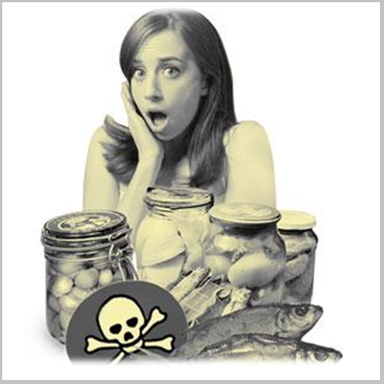
Ботулизм-тяжёлое токсикоинфекционное заболевание
Поражает центральную нервную систему, работу скелетных мышц.
Строго соблюдать правила личной гигиены
Тщательно соблюдать правила консервации овощей, фруктов, особенно грибов
Не покупать консервы со вздутыми крышками
Не покупать домашние консервы у незнакомых людей

Slide 5
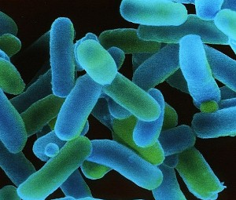
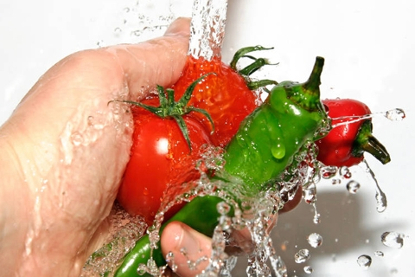
Дизентерия
Возбудитель-дизентерийная палочка. Дизентерия инфекционная болезнь.Заражение происходит через рот с пищей,водой или через грязные руки. Переносчиками могут быть мухи, а также больной человек. Болеют только люди.
Инфекция распространяется очень быстро

Slide 6

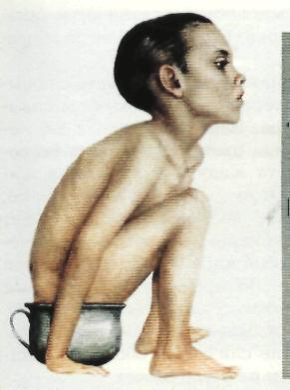
Дизентерия- болезнь характеризующаяся учащением стула, с примесью слизи и крови в кале, происходит резкое обезвоживание организма.
Необходимо : тщательное мытьё рук после туалета, перед едой, избавляться от мух, исключить их контакт с продуктами

Slide 7
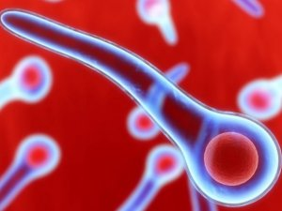
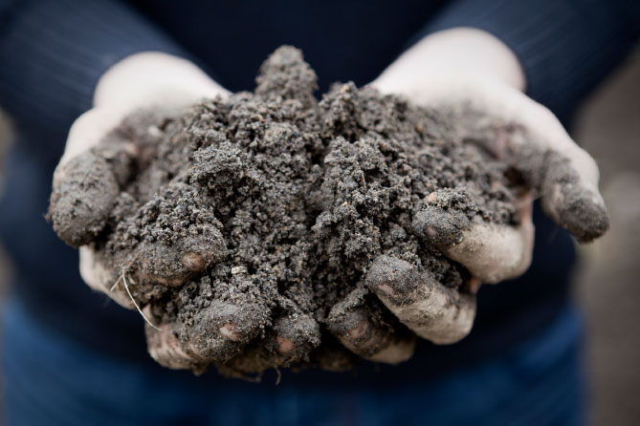
СТОЛБНЯК
Возбудитель –бактерия столбнячной палочки, обитает в желудочно-кишечном тракте травоядных животных. С фекальными массами больных животных в почву попадает огромное количество спор.
Споры очень стойки к факторам среды и могут долго сохраняться в почве. В организм человека споры возбудителя попадают через ранки, царапины и другие повреждения кожи

Slide 8
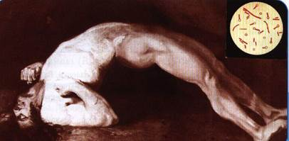
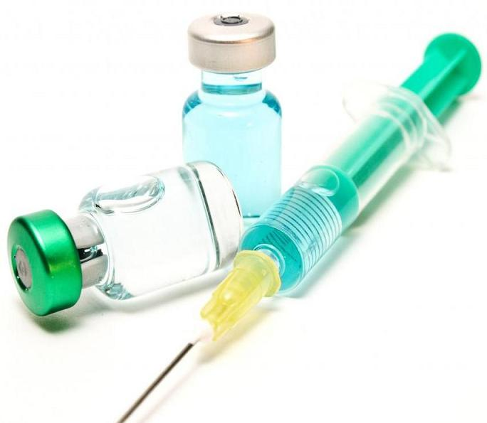
Даже заноза на стопе ноги или ржавый гвоздь могут стать воротами для инфекции.
Заболевание начинается остро, поражает нервную систему, нарушая иннервацию скелетных мышц. Болезнь сопровождается судорогами, в результате сильного тонуса и болей в мышцах спина выгибается дугой.
Меры профилактики: снижение травматизма, особенно при работе с землёй.
Делать прививки каждые 10 лет

Slide 9
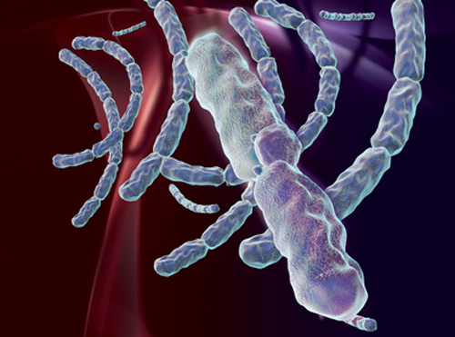
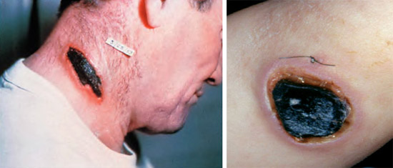
Сибирская язва
Возбудитель болезни бактерия в форме палочки. Болезнь известна ещё с давних времён. Образует споры, десятилетиями может жить в почве или выделанной коже больных животных.Своё название получила из-за распространения в некоторых областях Сибири Источник заражения-больные травоядные животные.

Slide 10
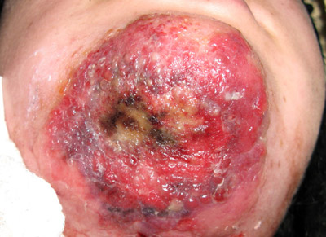
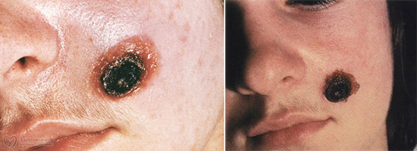
Проведение земляных работ, почвенные воды при ливнях и паводках создают условия для заражения людей и животных.
Самый распространённый способ заражения- больные животные
При заболевании повреждается кожа, чаще лицо и конечности. На коже появляются сначала красные пятна, затем они темнеют. Образовавшаяся язва покрывается чёрным струпом. Увеличиваются лимфоузлы. Болезнь протекает очень тяжело.
Профилактика заболевания проводится в контакте с ветеринарной службой

Slide 11
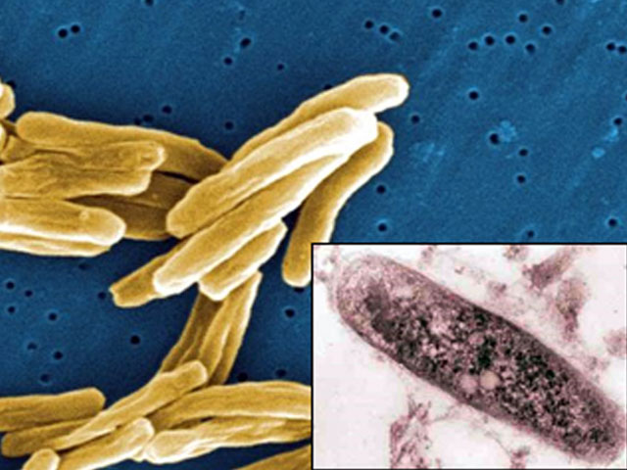
ТУБЕРКУЛЁЗ
Возбудитель- туберкулёзная палочка(Коха). Долго остаются устойчивы в темноте и сырости, при высокой температуре и освещённости быстро погибают.
До 20 века был неизлечим. В народе болезнь называли «чахотка».
Основной источник заражения больной человек

Slide 12
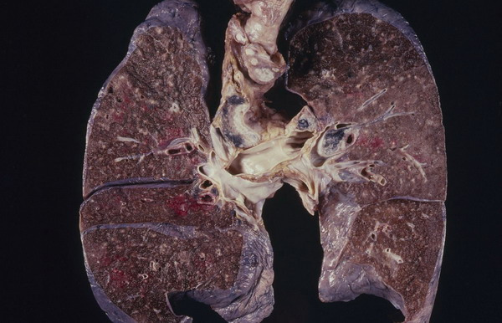
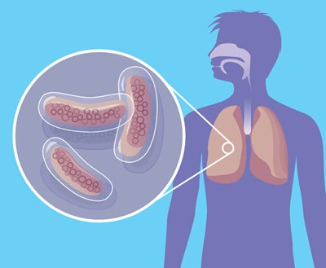
Орган поражения-лёгкие
Передаётся воздушно-капельным путём. Болеют чаще всего люди злоупотребляющие спиртным и находящиеся в местах лишения свободы.
Профилактика: прохождение флюорографии, отказ от вредных привычек- курения и алкоголя, правильно питаться, вести здоровый образ жизни

Slide 13
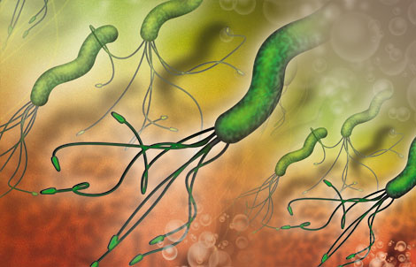
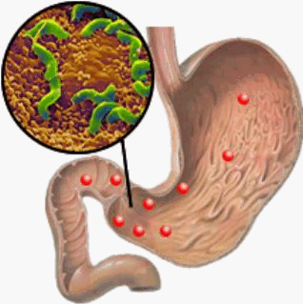
ХЕЛИКОБАКТЕР
ПИЛОРИ
Бактерии Хеликобактер на сегодня являются самыми распространёнными. Эта бактерия самая изучаемая в мире. Обитает она в желудочно-кишечном тракте. Хорошо чувствует себя в желудке и хорошо приспособлена к агрессивной кислой среде желудка. Точный механизм заражения пока неизвестен.

Slide 14
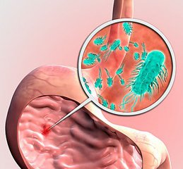
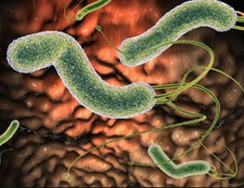
Есть предположение, что заражение происходит через грязные руки, загрязнённую пищу и воду. Заболевание приводит к язве желудка и двенадцатиперстной кишки, гастриту, раку желудка.
Профилактика: индивидуальные средства личной гигиены, отказаться от курения и алкоголя
Прививок от Хеликобактер пилори пока не создано, очень сложно создать вакцину действующую в кислой среде

Slide 15
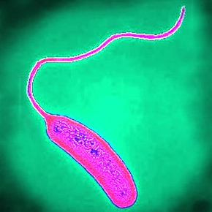
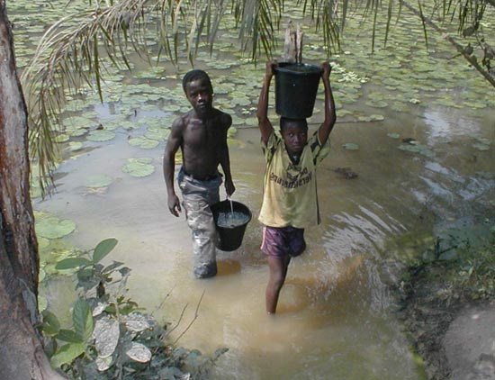
ХОЛЕРА
Возбудитель болезни-холерный вибрион. Встречается в открытых водоёмах, сточных водах, может развиваться в мясных продуктах и молоке. Ежегодно от холеры в мире умирает до 1,5 млн человек. Бактерия поражает в основном тонкий кишечник человека. Холера страшное заболевание

Slide 16
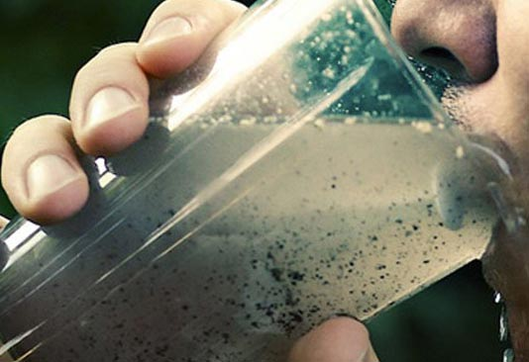
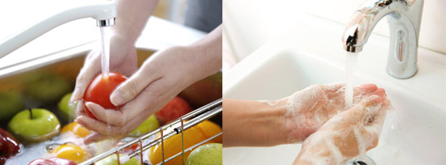
Вода- основной путь передачи инфекции. Заболевание начинается внезапно. Боли в животе, частый стул, рвота,падает резко давление. В результате происходит быстрое обезвоживание. Профилактика: не пить воду из непроверенных источников, соблюдать правила личной гигиены, тщательно мыть сырые овощи фрукты.

Slide 17
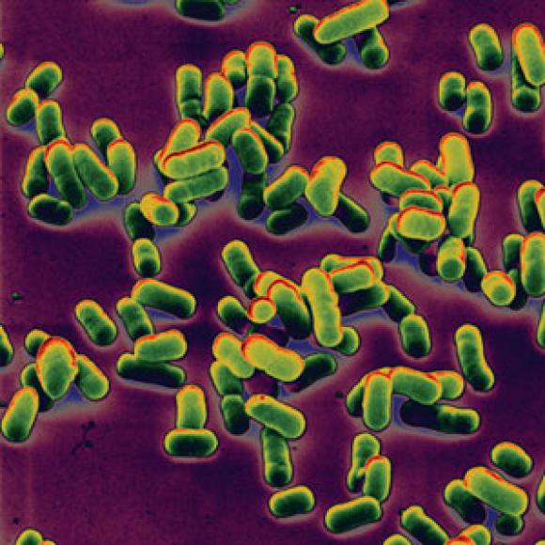
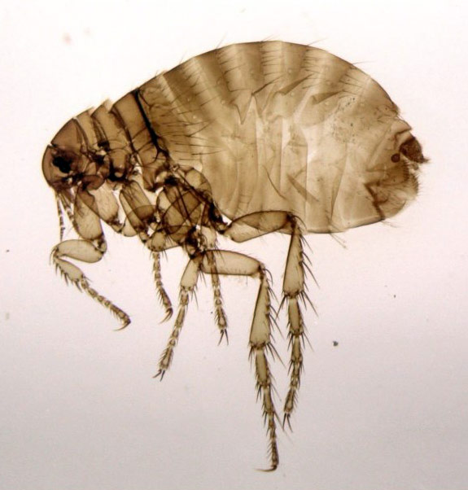
ЧУМА
Возбудитель - чумная палочка, имеет нежную капсулу, никогда не образует спор, что мешает нашим лейкоцитам активно бороться с возбудителем. Более половины населения Европы в Средние века унесла чума, известная как «чёрная смерть».Ни одна болезнь не унесла столько жизней людей.Бактерии чумы выделяют очень сильный токсин(яд)

Slide 18
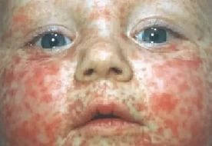
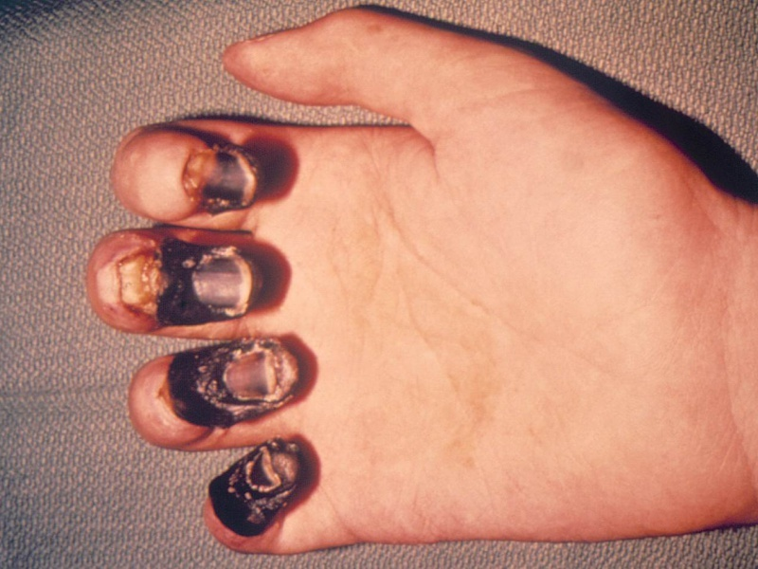
Заболевание протекает очень тяжело. Существует две формы заболевания- бубонная чума и лёгочная. Болеют чумой и животные. Человеку инфекцию передают блохи, паразитирующие на инфицированных крысах.
Сейчас уже есть противочумная вакцина.
Меры профилактики: беспощадная борьба с грызунами

Slide 19
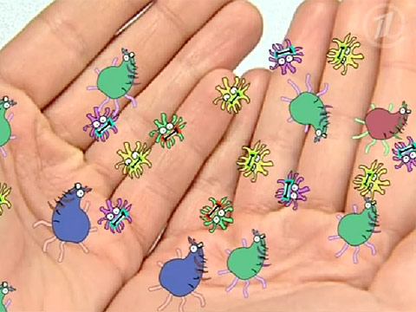
Вывод
Мы должны уметь защитить себя от наших невидимых, но очень жестоких врагов,
соблюдая самые элементарные правила:
1.Тщательно мыть руки после туалета, перед едой, после улицы, тщательно мыть овощи и фрукты
2.Бороться с переносчиками заболеваний
3. Делать профилактические прививки
вввщлщ

Slide 20
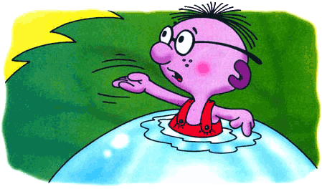
Спасибо за внимание!
ВАШЕ ЗДОРОВЬЕ В ВАШИХ РУКАХ!

